Slide 1
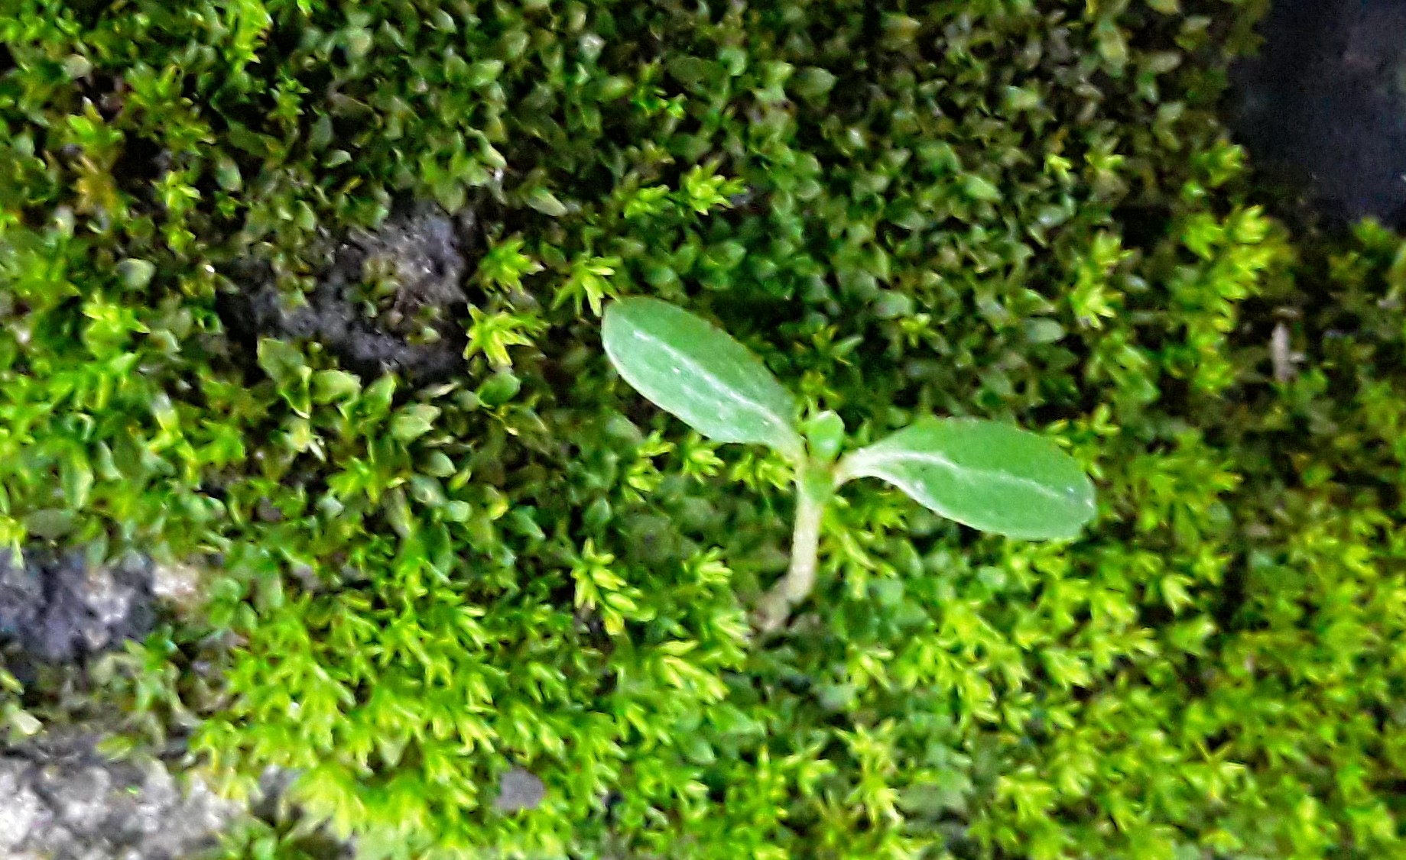
স্বাগতম

Slide 2
পরিচিতি
বিষয়ঃ বিজ্ঞান
শ্রেনীঃ ৮ম
অধ্যায়ঃ উদ্ভিদের বংশ বৃদ্ধি
সময়ঃ ৪০ মিনিট
নীল রতন বাগচী
সহকারী শিক্ষক ( বিজ্ঞান )
চাঁদ সুলতানা মাধ্যমিক বালিকা বিদ্যালয়,কুষ্টিয়া ।

Slide 3
শিখনফল
এ পাঠ শেষে শিক্ষার্থীরা...
অযৌন প্রজনন ব্যাখ্যা করতে পারবে ।
স্পোর উৎপাদনকারী উদ্ভিদ সনাক্ত করতে পারবে।
বিভিন্ন ধরনের প্রাকৃতিক অংগজ জনন ব্যাখ্যা করতে পারবে ।

Slide 4
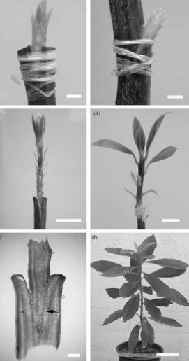
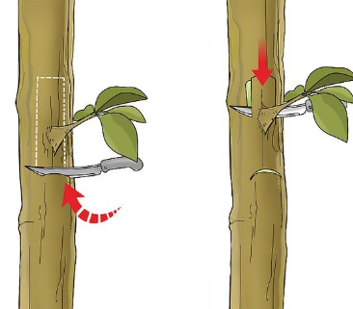
ছবিটি লক্ষ্য করি
কী বোঝানো হয়েছে ?

Slide 5
আজকের পাঠ
উদ্ভিদের অযৌন প্রজনন

Slide 6
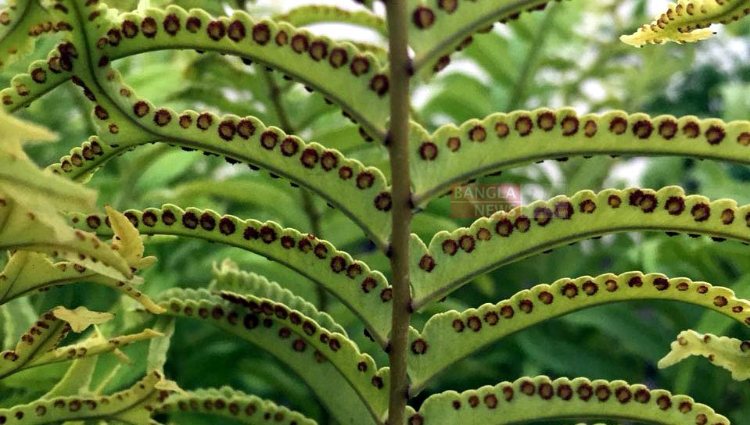
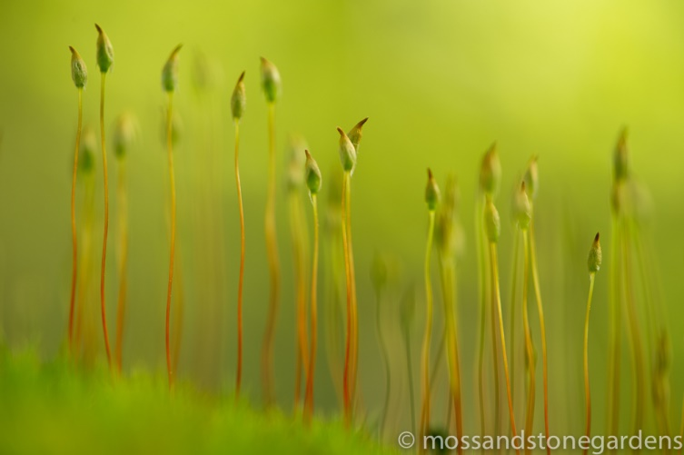
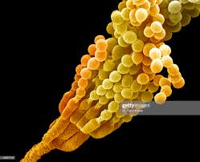
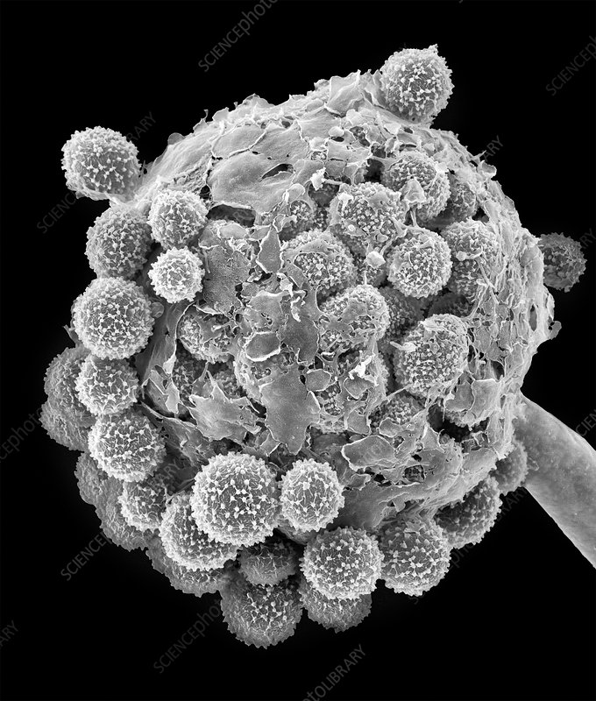
স্পোর উৎপাদনকারি
স্পোর
স্পোর
ফার্ন
মস
কনিডিয়া
অনুবীজ
Penicillium
Mucor

Slide 7
অঙ্গজ জনন
অঙ্গজ জনন
দেহের খন্ডায়ন
রূপান্তরিত মূলের মাধ্যমে
মূলের মাধ্যমে

Slide 8
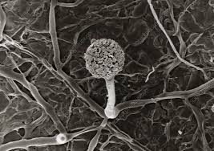
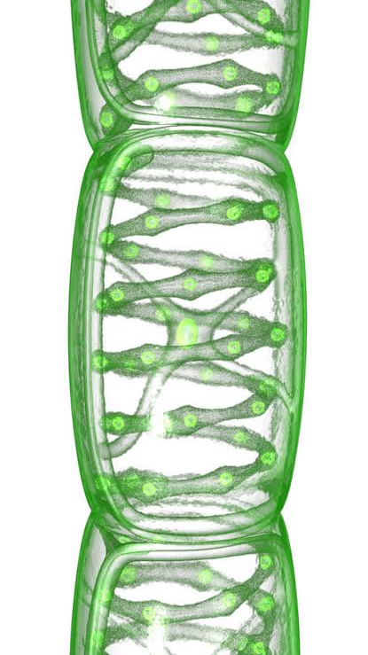
দেহের খন্ডায়ন
Spirogyra
Mucor

Slide 9
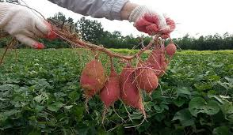
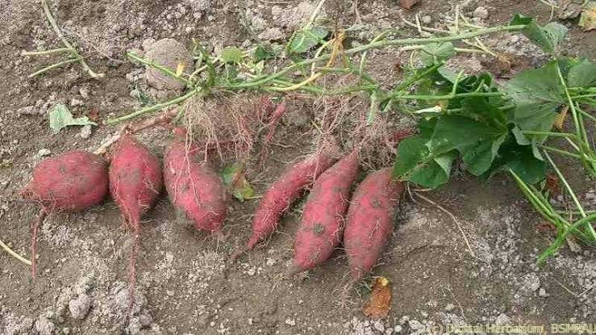
মূলের মাধ্যমে
মিষ্টি আলু

Slide 10
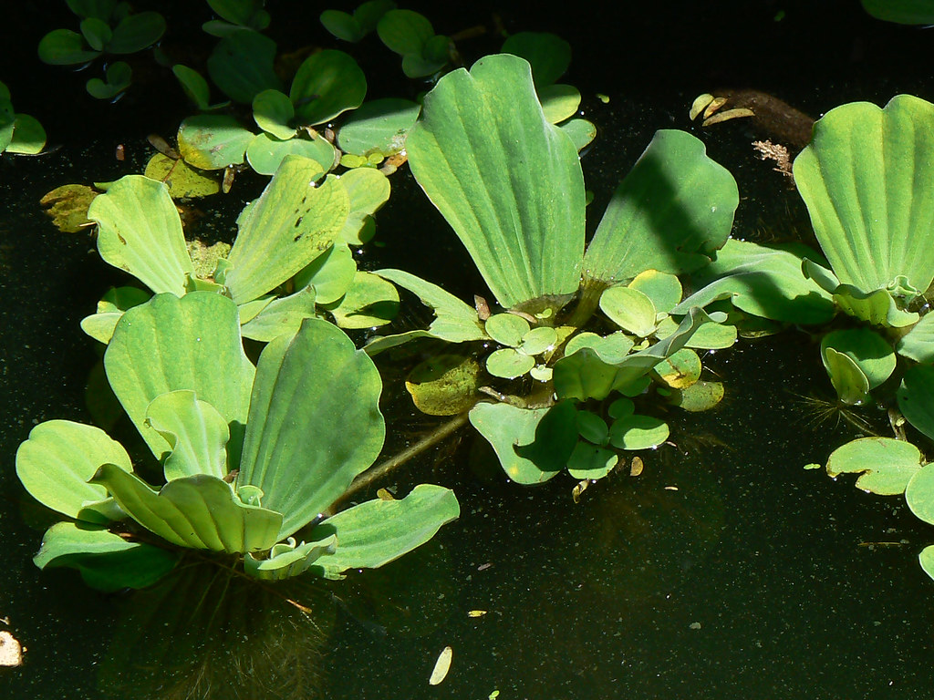
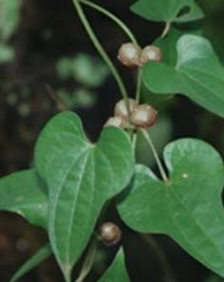
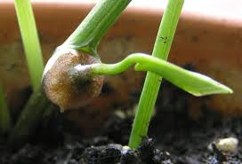
রূপান্তরিত মূলের মাধ্যমে
বুলবিল
অফসেট
টোপাপানা
চুপড়ি আলু

Slide 11
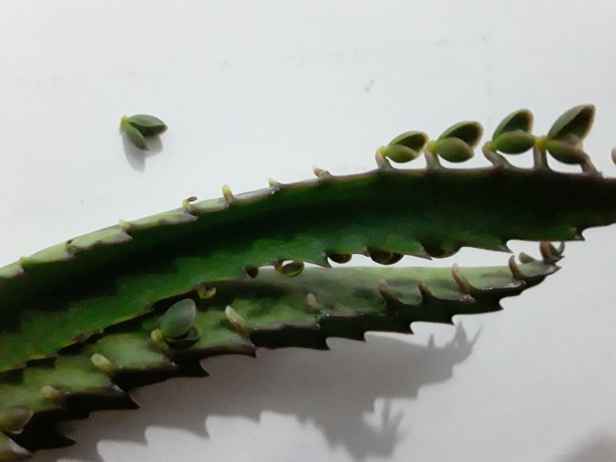
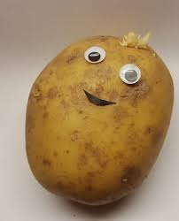
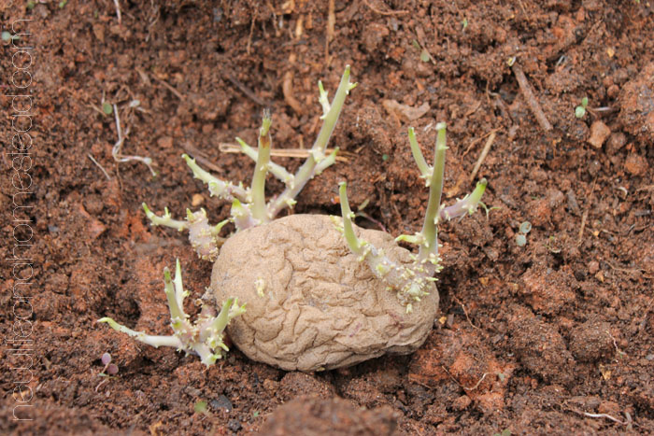
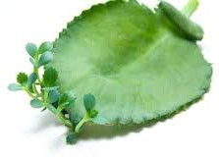
নতুন চারা
পাতার মাধ্যমে
টিঊবার

Slide 12
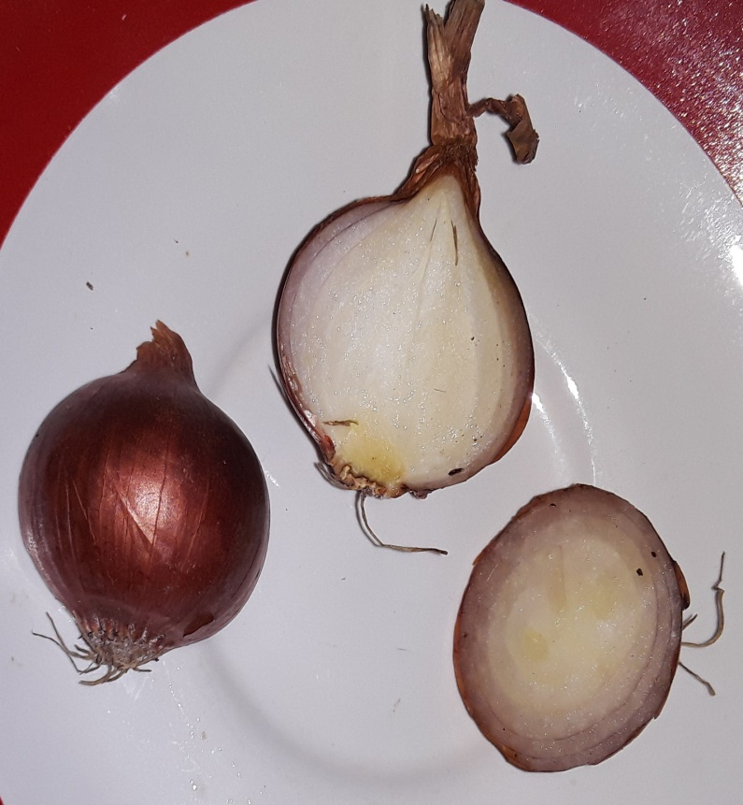
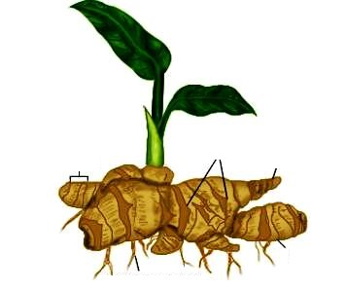
শল্কপত্র
মধ্যপর্ব
কাক্ষিক মুকুল
শল্কপত্র
কান্ড
কাক্ষিক মুকুল
শীর্ষ মুকুল
পর্ব
রাইজোম
বাল্ব

Slide 13
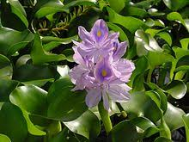
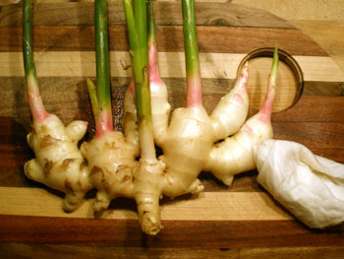
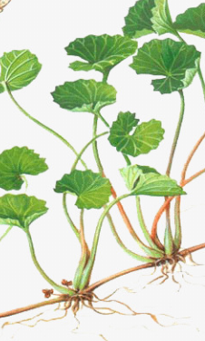
দলীয় কাজ
সময়-৬ মি.
২ টি বৈশিষ্ট্যসহ কোনটিতে কোন ধরনের রুপান্তরিত কান্ডের মাধ্যমে অঙ্গজ প্রজনন হয় তা লিখ -
চিত্র -১
চিত্র -২
চিত্র -৩

Slide 14
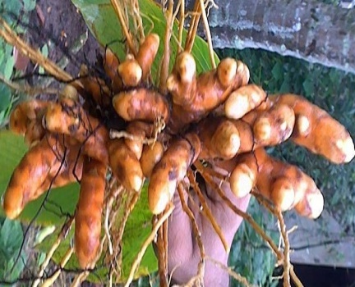
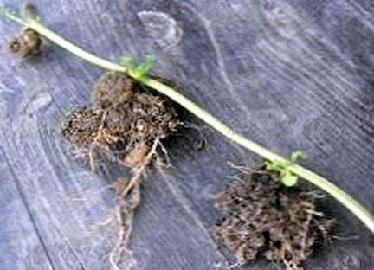
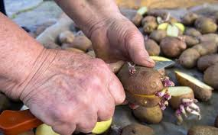
মূল্যায়ন
মিলকরণ
পর্ব,পর্বসন্ধি
চোখ
কচুর অনুরুপ
বুলবিল

Slide 15
বাড়ির কাজ
অর্থকরী ফসলের ক্ষত্রে প্রাকৃতিক অঙ্গজ প্রজননের ভুমিকা -বিশ্লেষণ কর।
(৪/৫ বাক্যের মধ্যে )

Slide 16
ধন্যবাদ

